Slide 1

Математическая Арена. Турниры по математическим задачам. 1C21S.I.18
Команда «ExpTeam»
Куратор: Потылицина Елена Михайловна

Slide 2
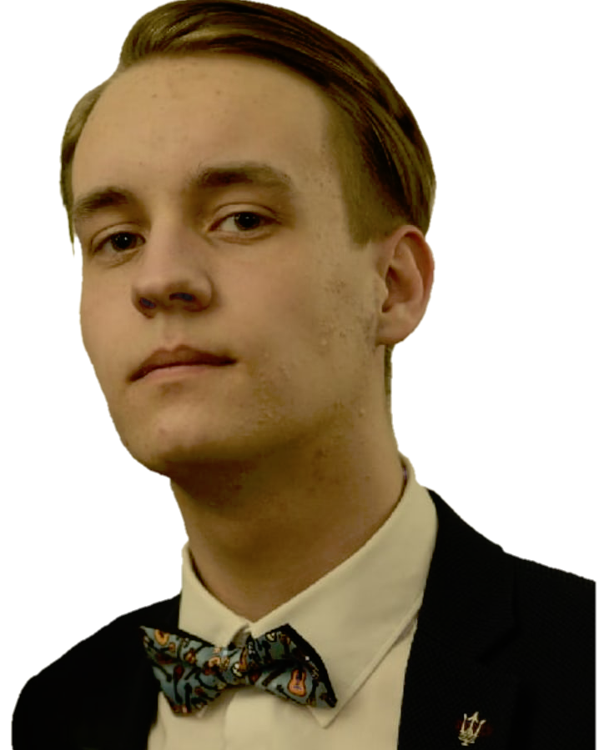
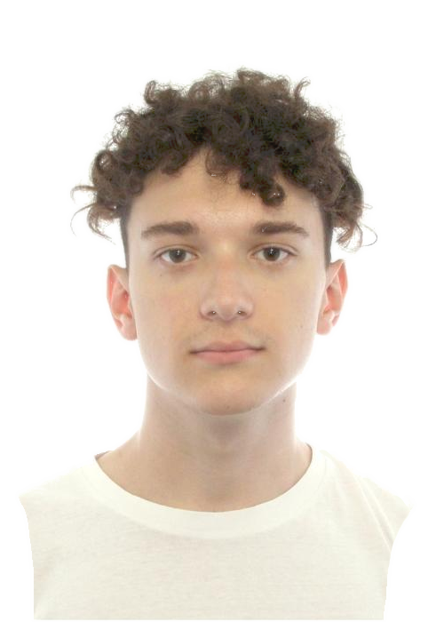

Команда
Логвинов Максим
Backend development
Серверная часть
Крюков Данил Дизайн, Аналитика
Гайдабура Олег
Frontend development

Slide 3

Идея проекта
Проблема – отсутствие интересной и удобной платформы для развития прикладных математических навыков.
Цель – создать функциональный веб-сайт.

Slide 4
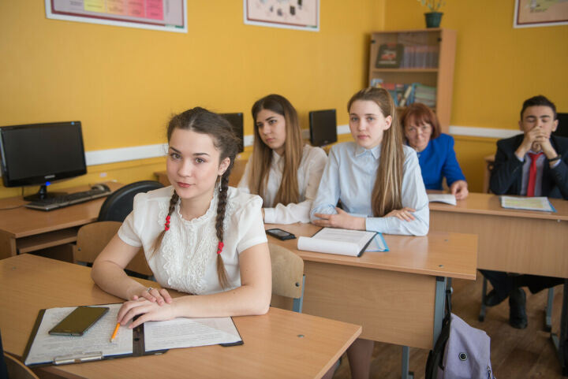
Целевая аудитория
Целевая аудитория:
Школьники (от 15 лет)
Студенты технических ВУЗов

Slide 5

Анализ конкурентов
Симулятор студенческой жизни Friday Burger
Единственным прямым концептуальным конкурентом является сайт Kahoot!

Slide 6
Задачи
Собрать исходные данные(задачи)
Произвести классификацию задач на группы по разным дисциплинам(алгебра, геометрия)
Изучить Front-end, Back-end разработку
Ознакомиться с проблемами, с которыми сталкиваются разработчики веб-сайтов
5. Разработать минимально работоспособный продукт

Slide 7
Разработка системы
Симулятор студенческой жизни Friday Burger
Разработка макета будущего сайта
Верстка сайта
Разработка скриптов взаимодействия с пользователем
Разработка Back-end функционала
Подготовка продукта к презентации

Slide 8

Требования к продукту
Тема проекта Название команды
1. Создание функционирующего веб-сайта с возможностью авторизации 2. Загрузка минимально необходимого пакета задач 3. Реализация серверной части сервиса

Slide 9




Технологический стек
Тема проекта Название команды
Дизайн-макет: Figma
Front-end: HTML + CSS + JavaScript
Back-end: Node.js, MongoDB Atlas

Slide 10
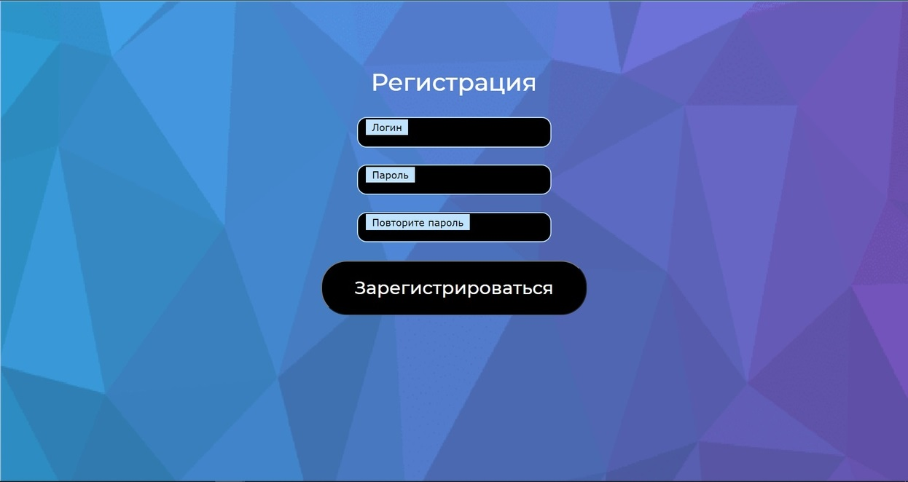
Реализация проекта
Тема проекта Название команды

Slide 11
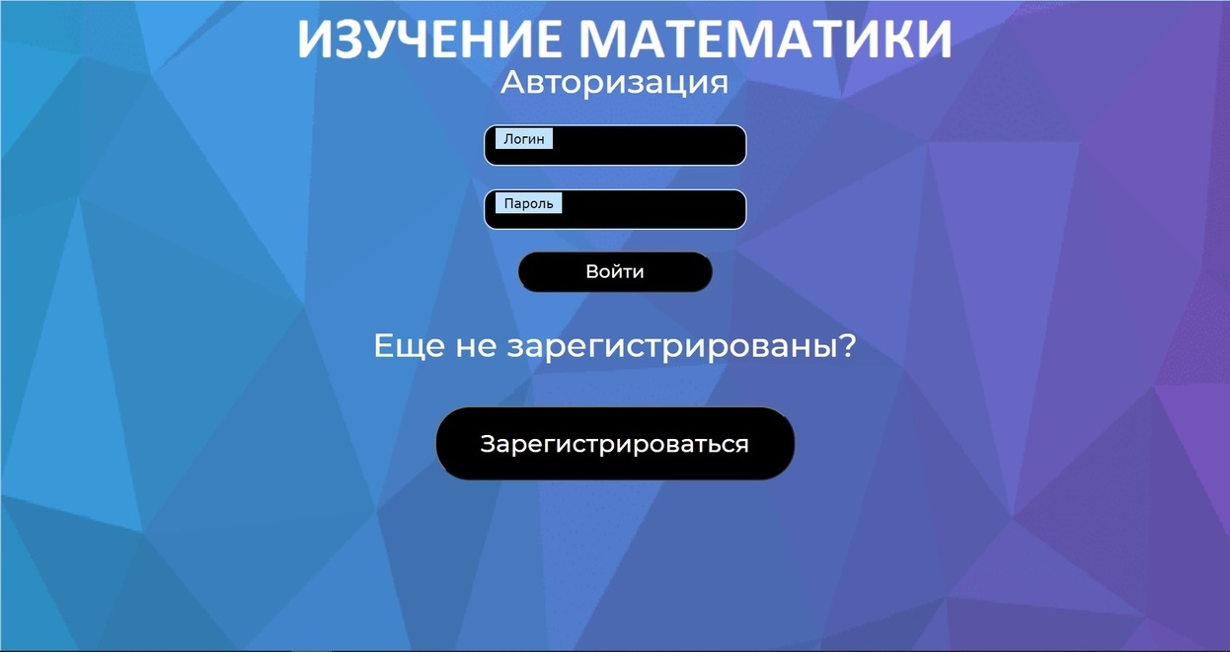
Реализация проекта
Тема проекта Название команды

Slide 12


Реализация проекта
Тема проекта Название команды

Slide 13

Реализация проекта
Тема проекта Название команды

Slide 14
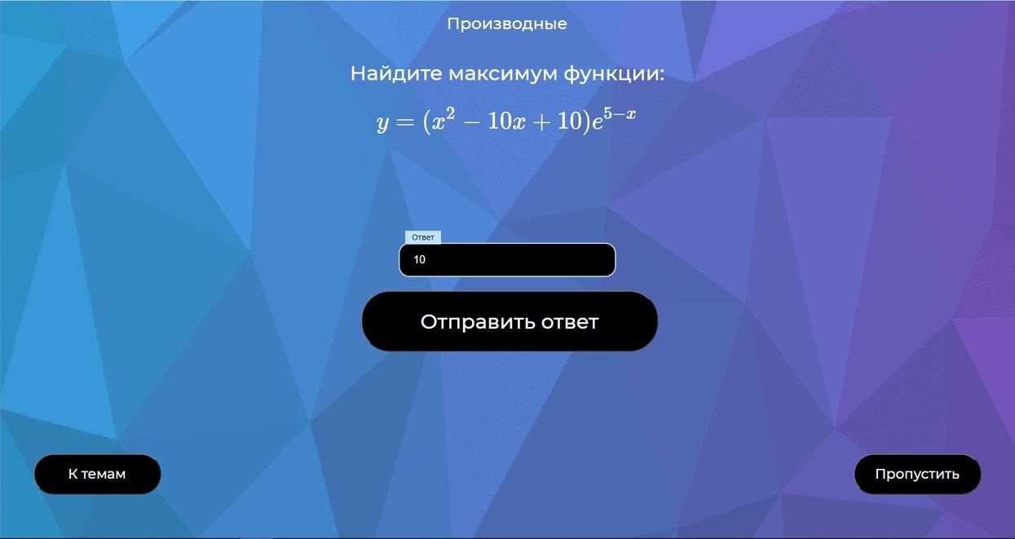
Реализация проекта
Тема проекта Название команды

Slide 15
Заключение
Тема проекта Название команды
Результат:
Проведен анализ конкурентов
Разработан дизайн-макет сайта
Разработан функционирующий сайт
Реализована рейтинговая система и одиночный режим решения задач

Slide 16
Видео
Тема проекта Название команды
Демонстрационное видео работы приложения

Slide 17
Спасибо за внимание!
Тема проекта: 1С21S.I.18. Математическая Арена. Турниры по математическим задачам
Название команды: ExpTeam
Как с нами можно связаться: Logvinov.Maksim@urfu.me
Ссылка и QR-код на репозиторий: https://github.com/Med-d/mathTrainee

